Slide 1
«Цветы небывалой красоты»
Подготовительная группа «Метеорчики»
Подготовила: Стручкова А. А.

Slide 2
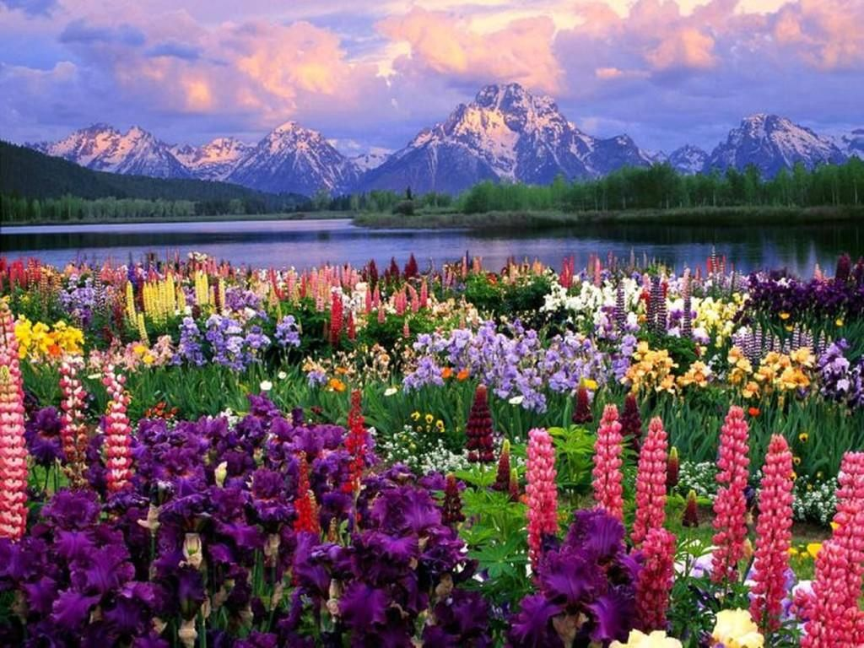
Цели:
Познакомить детей с разнообразием мира цветов.
Определить с детьми названия цветов
Учить отличать полевые и садовые цветы.

Slide 3
Цветы садовые
Цветы полевые
Роза
Ирис
Гладиолус
Тюльпан
Лилия
Ромашка
Василек
Клевер
Колокольчик
Незабудка

Slide 4
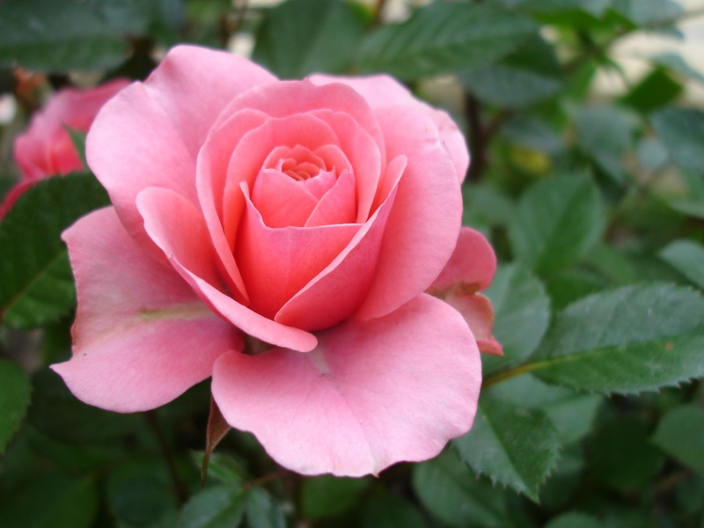
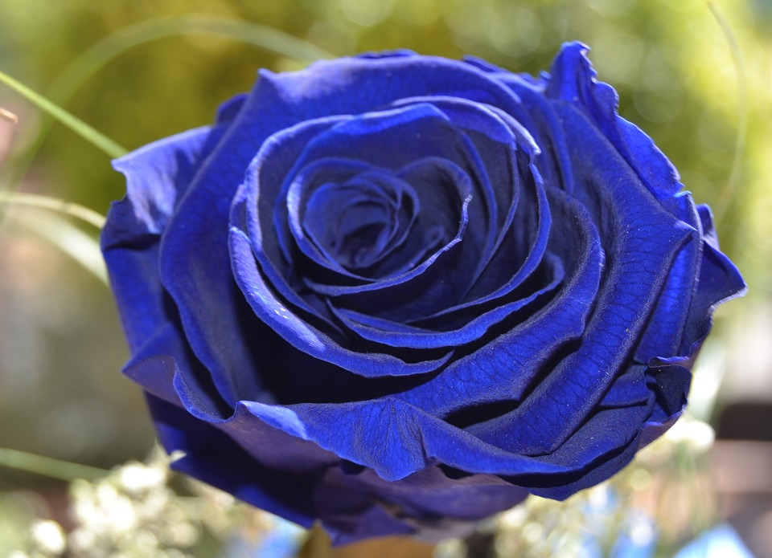
Роза
Самый старый розовый куст в мире растет в Германии. Вот уже почти 1000 лет он растет у стен собора в Хильдесхайме и по высоте достиг почти крыши.
Натуральное розовое масло - одно из самых дорогих в мире. Оно ценится дороже золота и платины. Чтобы получить один килограмм розового масла, потребуется три тонны лепестков. Человек, регулярно вдыхающий аромат розы, становится доброжелательным и спокойным. Благовония с ароматом цветка зажигают для повышения настроения.

Slide 5
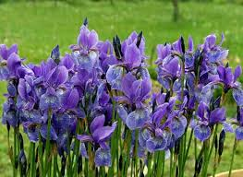
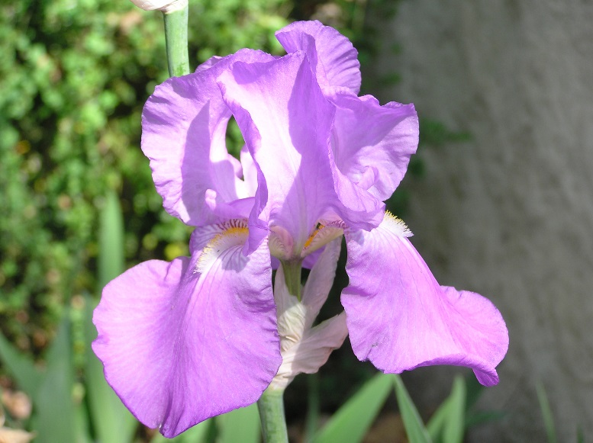
Ирис
Цветы ириса известны человеку с древнейших времён. На острове Крит на фреске, которая находилась на стене Кносского дворца, изображен жрец, окружённый цветущими ирисами. Этой фреске около 4 000 лет.
Своё имя цветок получил в древней Греции по имени богини Ириды, которая как посланница богов сходила по радуге на землю, поэтому слово «Ирис» в переводе с греческого означает радуга. Название этому цветку дал Гиппократ, греческий врач (около IV века до н. э.)

Slide 6
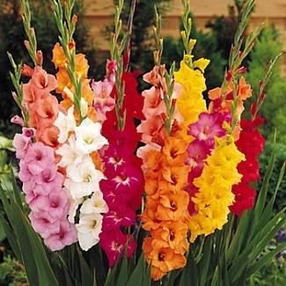
Гладиолус
Он похож на колосок- Многоцветен и высок, Только странный он чуток – Вместо зернышек – цветок.
Название гдадиолус происходит от латинского Gladius, что в переводе означает "меч".

Slide 7
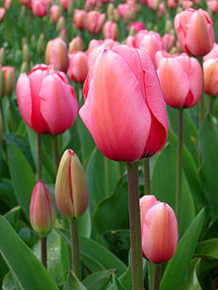
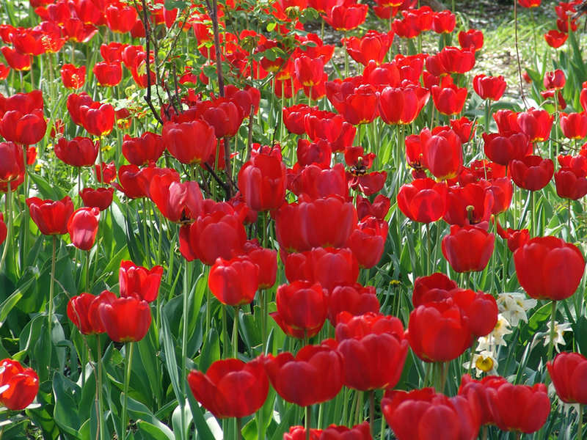
Тюльпан
Родина тюльпана — территория современного Казахстана, где они ещё встречаются в диком виде.
Все тюльпаны - приспособившиеся к жизни в горных, степных и пустынных местностях с жарким сухим летом, холодной зимой и короткой тёплой и влажной весной. Развитие тюльпана от семени до цветущего растения занимает от трёх до семи лет

Slide 8
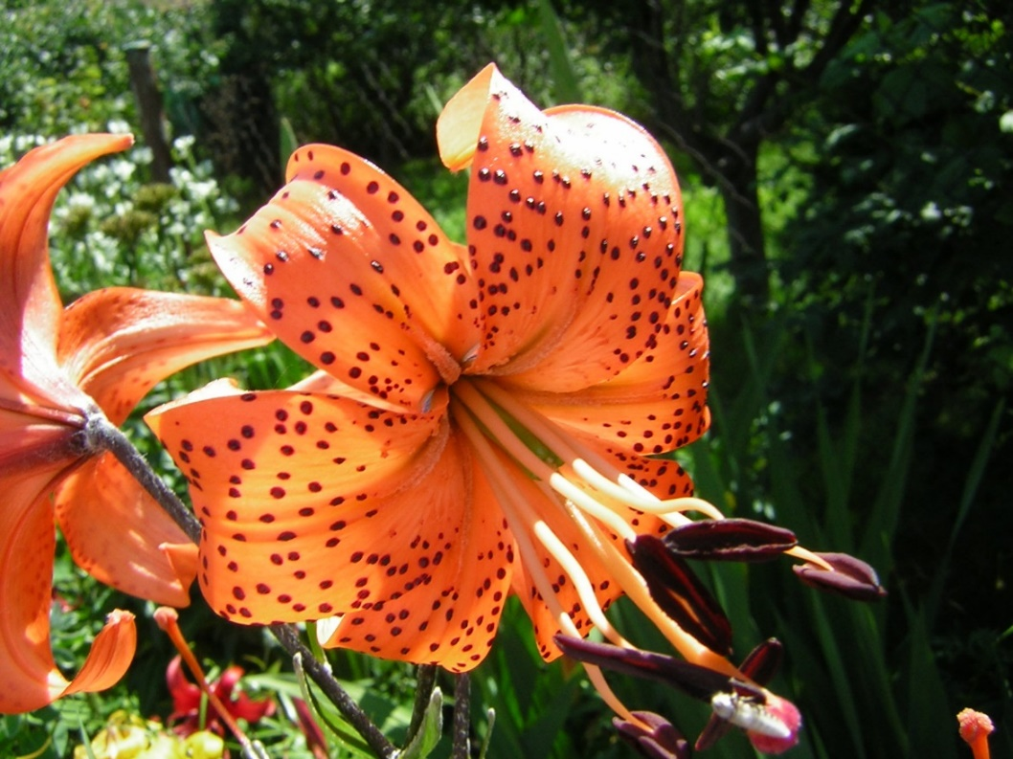
Лилия
Высота растения может колебаться от 30 до 250 сантиметров!
Лилия применяется в парфюмерной промышленности. Некоторые разновидности лилий являются ядовитыми, ядовиты пыльца и сок.
В Сибири и на Дальнем Востоке употребляют в пищу луковицы лилии даурской, двурядной, красивенькой, овсяной. Лилия Лейхтлина культивируется в Японии как овощ^{[8]}.

Slide 9
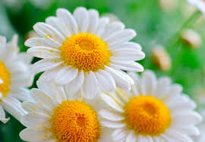
Ромашка
Наиболее известный вид – Ромашка аптечная, которая широко используется в лечебных и косметических целях.
В Центральной Африке были полностью уничтожены местными племенами несколько видов ромашки из-за суеверий, что эти растения якобы привлекают злых духов.

Slide 10
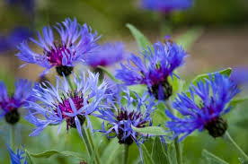
Василек
Русское название цветка, произошло, согласно легенде, от имени молодого парня, Василия, околдованного и погубленного русалкой. Увлеченный ею в поле, он превратился в синий цветок, напоминающий своей окраской голубую воду.
Листья василька используются как приправа при консервировании и в мясных продуктах, обладают ароматом мяты, гвоздики и лимона. Применяются при изготовлении паштетов, консервов, колбас, при засолках. Васильки являются медоносами, а также часто используются как декоративные растения.

Slide 11
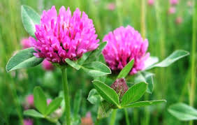
Клевер
Клевер – медоносное растение, опыляемое в основном шмелями.
Клеверный мёд относится к числу лучших. Он прозрачен, с тонким ароматом и нежным вкусом, при кристаллизации образует твёрдую белую массу

Slide 12
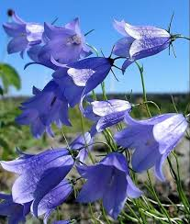
Колокольчик
На Руси верили, что хрустальный звон колокольчиков можно услышать один раз в году – в праздник Ивана Купалы.
род исключительно травянистых растений из семейства Колокольчиковые (Campanulaceae). Род включает более 400^{[3]} видов, произрастающих в странах с умеренным климатом. В естественных условиях встречается на Кавказе, в Сибири, Средней и Передней Азии, в Европе, имеет некоторое распространение в Северной Америке.
На территории России и сопредельных стран насчитывается около 150 видов, в европейской части России — до 15.
Местообитания колокольчиков разнообразны, им доступны луга, леса, степи, встречаются они также на пустынных и скальных участках. Многочисленные и разнообразные виды заселяют субальпийские и альпийские пояса гор.

Slide 13
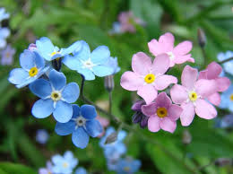
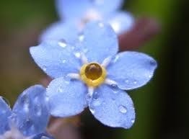
Незабудка
Незабудку в России еще называют горлянка, лихорадочная трава, пригожница
Незабудки встречаются в Европе, Азии, Америке, Южной Африке, Австралии и Новой Зеландии.
Предпочитают влажные районы. Растут на полянах со свежей почвой. Некоторые виды, такие как незабудка болотная, можно встретить на берегах водоёмов, окраинах болот, вдоль ручьёв.

Slide 14
- Ребята, для чего нужны цветы? (Для красоты, любоваться., для медицины, насекомых итд)
- Где растут садовые цветы? (В саду, на клумбах)
- Назовите садовые цветы? (Роза, тюльпан, мак, гвоздика и т.д.)
- Где растут полевые, лесные цветы? (В поле, в лесу)
- Назовите полевые, лесные цветы (Колокольчик, ромашка, василёк и т.д.)
- Кто ухаживает за цветами в саду? (Садовник)
- Чем садовые цветы отличаются от полевых? (Садовые цветы выращивает человек, а полевые растут сами по себе)
- Какую пользу приносят цветы? (Цветы могут быть кормом для животных, их можно поставить в вазу, из цветов получают лекарства)
- Какие вы знаете первоцветы, которые “торопятся” расцвести ранней весной? (Подснежник, мать-и-мачеха, медуница, хохлатка)
- Почему они появляются первыми? (Потому что эти цветы любят яркий солнечный свет, и появляются тогда, когда деревья не покрылись листвой.)

Slide 15
Добавить заголовок слайда 1
Шарики можно использовать разного размера или же использовать один шарик.
Краску нанести на тарелку или сразу на шарик (как вам удобно)
Чтобы печать передавалась краска должна быть влажной.

Slide 16
Добавить заголовок слайда 2

Slide 17
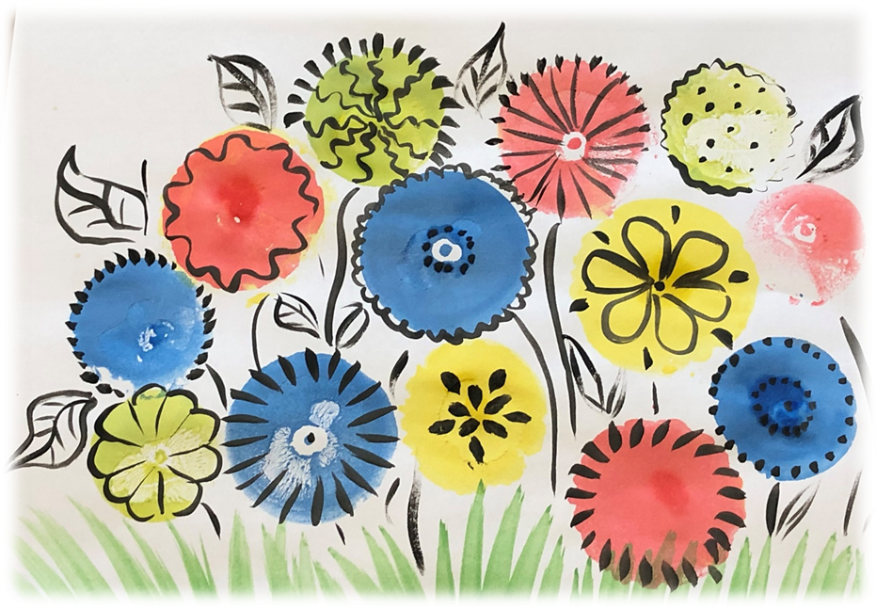
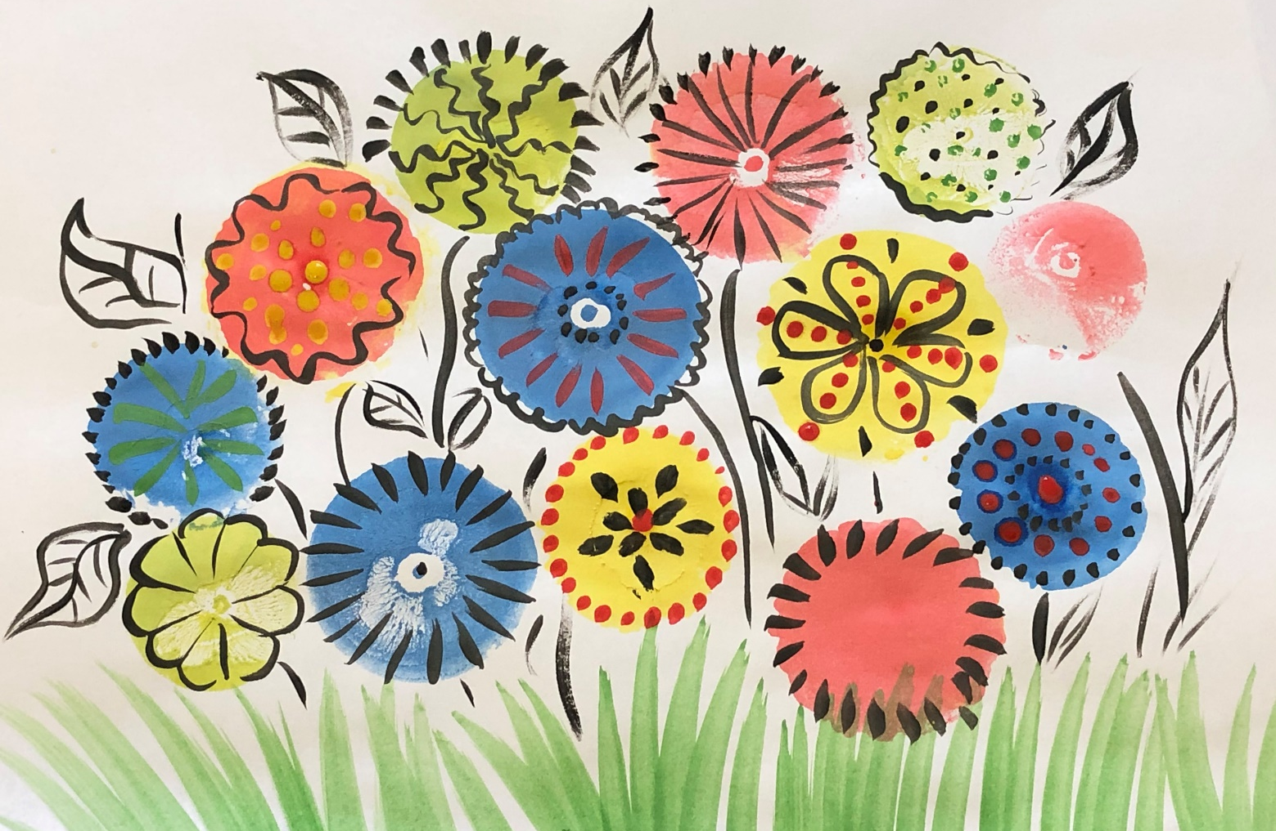
Рисование – фантазирование.
Украсить печати шариков можно совершенно по – разному. Выбирайте разные цвета, формы, используйте другие материалы (фломастеры, карандаши итд)

